Slide 1
Maratón Múltiple
Hecho por: Bazán Silva José Alberto, Manuel Silva Francisco, Rodríguez Jiménez Bruno Alejandro.

Slide 2
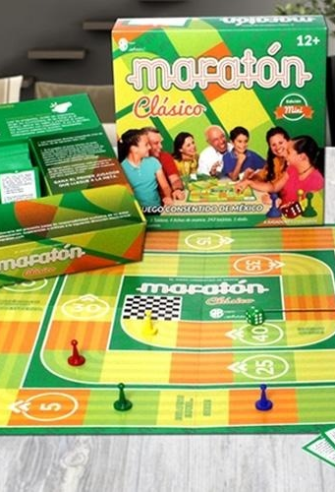
Índice
Objetivos
Conocimientos Usados
Oportunidades de Cambio
Estructura del Proyecto
Funcionamiento
Consideraciones al momento de jugar
Dificultades Encontradas
Conclusiones

Slide 3

Objetivos
Aplicar los conocimientos adquiridos durante el curso
Consolidar las habilidades de programación básica
Adquirir conceptos necesarios para la elaboración del proyecto
Mostrar la aplicación de la teoría

Slide 4
Conocimiento usados
Definición, planteamiento y modelado del problema.
Variables, tipos, expresiones y asignación
Estructuras de Selección
Estructuras de iteración
Paso de parámetros por referencia (Apuntadores)
Estrategias de depuración del programa
Programación estructurada
Funciones

Slide 5

Oportunidades de cambio
Usar un algoritmo para que las preguntas aparezcan de forma aleatoria
Integrar el uso del dado al juego
Aumentar el número de preguntas
Adicionar una opción para regresar al menú principal mientras se juega

Slide 6
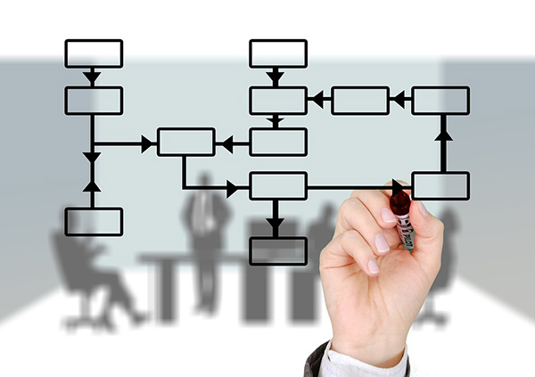
Estructura del proyecto
Se decidió dividir el proyecto
A través de funciones
Facilitar compresión
Código

Slide 7

funcionamiento
Palabras reservadas que usaron:
Do-While
Switch and Case
Printf
Scanf
Así mismo, se uso “Sleep” para hacer un retardo que se espera logre una interfaz más amena con los usuarios.
Por último, se utilizo “system("cls")” con el propósito de generar una opción al usuario para regresar al menú principal

Slide 8
Consideraciones al momento de realizar el juego
En esta sección se presentan algunas particularidades que se encontraron cuando se generaba el programa:
No se pudieron usar acentos
No se pudieron usar comillas
No se pudo usar el símbolo inicial de pregunta (¿)
La “ñ” aparecerá en el juego como el símbolo “±”

Slide 9
Dificultades encontradas
Sin duda alguna, el mayor inconveniente encontrado para realizar el juego fue el de encontrar la forma de guardar los puntos .
Esto se solucionó por medio del paso de parámetros por referencia en una función.
Para lograr esto se necesito del uso de apuntadores

Slide 10
Conclusiones

